Slide 1
CYPRESS
“The web has evolved. Finally, testing has too.”

Slide 2
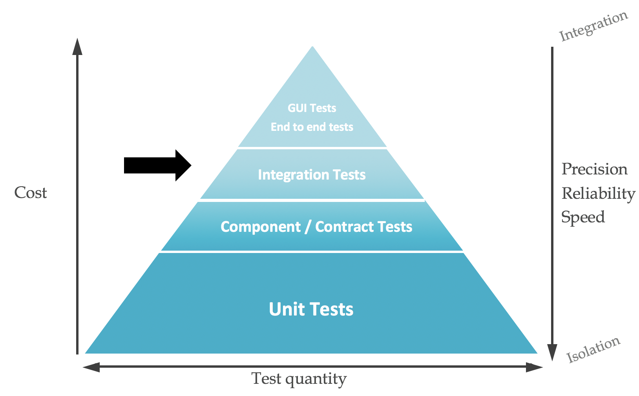
I) Un framework de test E2E, c’est quoi ?
Tests unitaires : niveau fonction
Test Integration : niveau component connection
Test E2E : niveau application

Slide 3
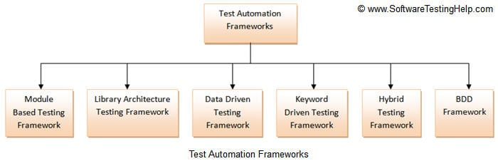
Conception d’un framework E2E :
challenge de rapidité, end-to-end tests sont souvent tres lent à s’executer
UI break test
Choisir les bons selectors

Slide 4
Avantages d’un framework de tests automatisés :
Reutilisabilité du code
Couverture de test maximale
Scenario business-cases
Faible coût de maintenance
Intervention manuel minime
Facilité de rapport de bugs

Slide 5
Cypress
Javascript end-to-end testing framework, parfait pour angular, react et vue
Basé sur plusieurs open-source testing library (Mocha, Chai, Chai-jQuery, SinonJS …)
Gratuit (sauf dashboard service) & open-source
Compatible avec chrome, edge et firefox(beta)

Slide 6
II) Historique du framework Cypress
Projet initié par Brian Mann en 2014 (après sondage aux développeurs)
1er release en 2018

Slide 7
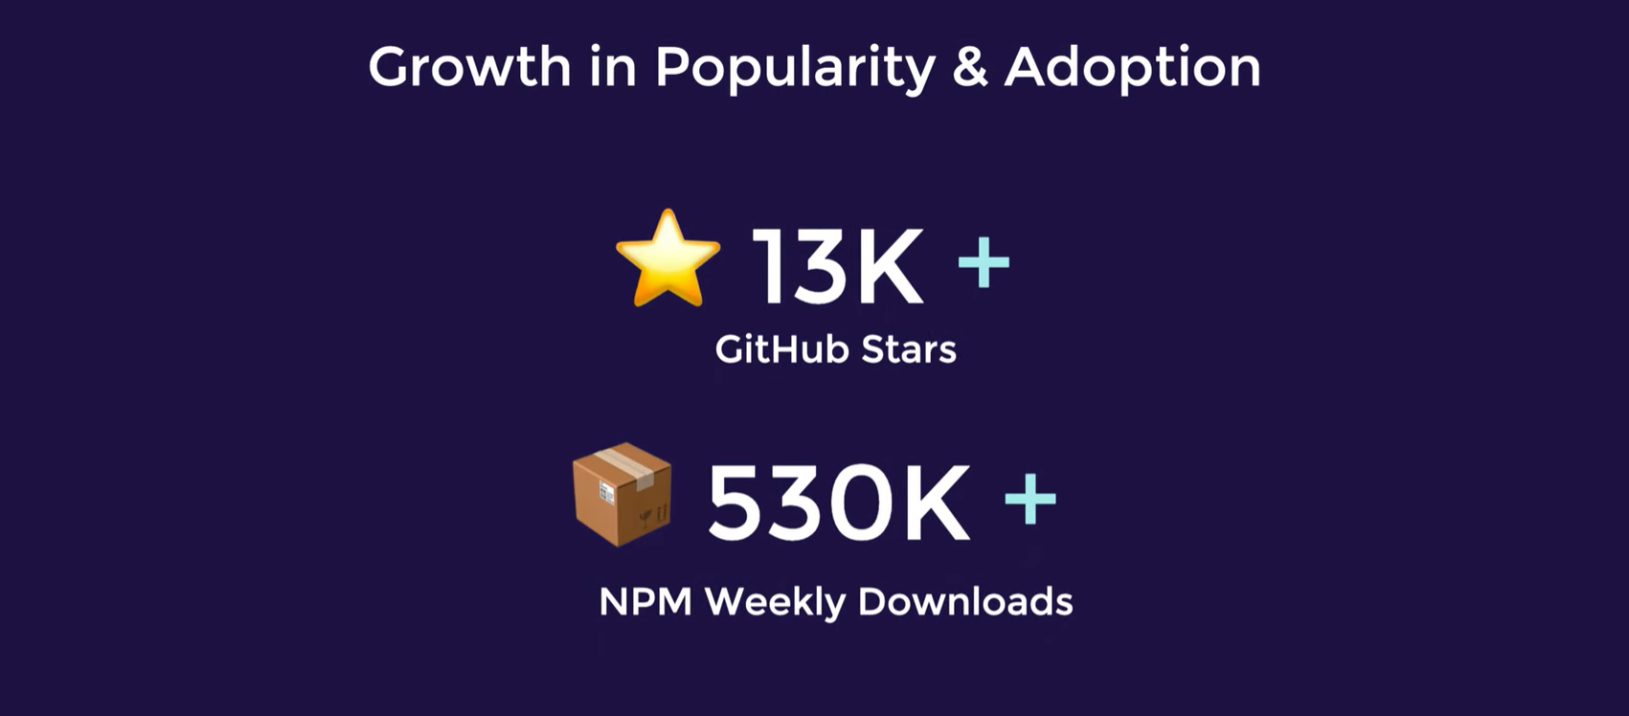
La popularité du framework
Tres Populaire dans la communauté javascript

Slide 8
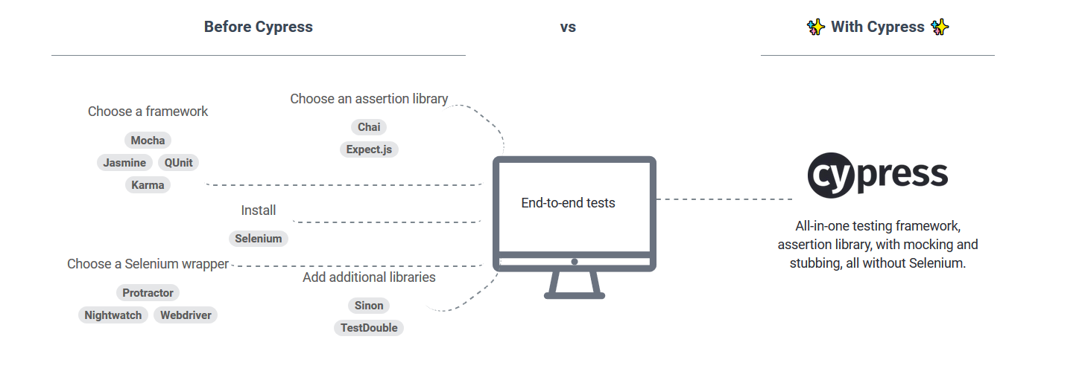
end-to-end autotests all in one

Slide 9
III) Compare Cypress with others tools on the market
Architecture optimisé
Others testing tool (ex :selenium) use a web driver that remotely executes commands
Cypress runs in the same run-loop as your parent application (dans le navigateur) => faster
Asynchrone, + facile pour tester les app web async tel que angularjs

Slide 10
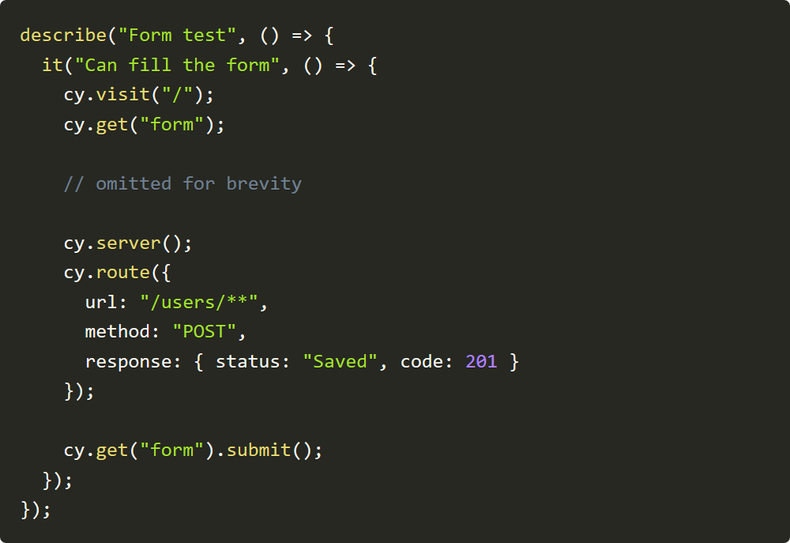
Stubbing XHR requests with Cypress
Cypress peut intercepter les requetes ajax afin de moquer leurs réponses

Slide 11

Simple à utiliser et installer
Installer
Run
Il n’y a pas de retry/timeout de requête à implémenter, ni de « wrapper » pour les tests end to end.

Slide 12
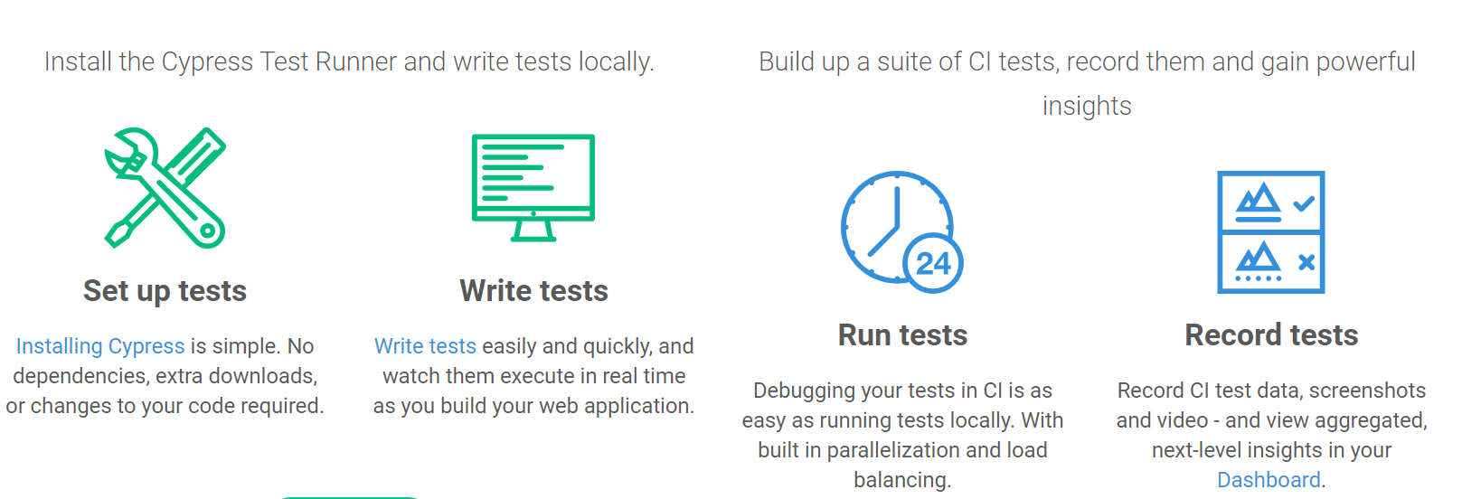

Slide 13
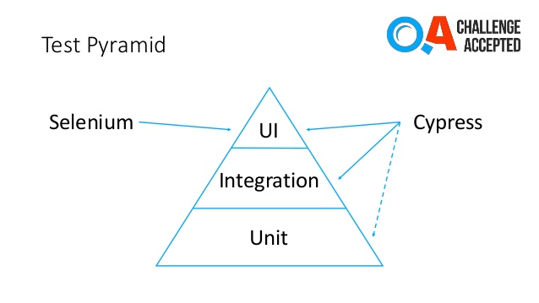
Cypress VS Selenium :
Diagnostique une erreur avec cypress
Selenium : problème de code du test?, de production ? Coté server?
Impression de flackeness

Slide 14
IV) Features de cypress
Library des plugins
https://docs.cypress.io/plugins/

Slide 15
1) Record tests
Videos
Cypress-image-snapshot
Utiliser cy.ntlm pour se loguer via l’authentification windows NTLM
Vérifier un fichier à télécharger

Slide 16
DEMO

